Slide 1
COMITE SYNDICAL SCOTA
Mardi 28 FEVRIER 2023

Slide 2
Ordre du Jour

Slide 3
2 Désignation de nouveaux représentants de la CUA au sein du Scota
La C.U.A. est représentée au sein du Scota par 29 délégués désignés par les Conseils Communautaires de la C.U.A. lors des séances des 30 juillet et 24 septembre 2020.
Le renouvellement des conseils municipaux des communes de Bailleul-Sir-Berthoult et de Rivière et les démissions de Jean-Guy LESAGE de ses fonctions de maire de Boyelles et de représentant de la C.U.A. au Scota entraînent 3 vacances de postes de représentants de la C.U.A. au sein du Comité Syndical.
Le Conseil de la C.U.A. du 15.12.2022 a désigné Bernard TOURNANT, Charline DUMOULIN et Gabriel BERTEIN à l’effet de siéger au Conseil syndical du Scota en lieu et place d’Isabelle DERUY, Jean-Guy LESAGE et Gabriel BERTEIN.
Conformément aux dispositions précitées, Madame Françoise ROSSIGNOL sera amenée à installer dans leurs fonctions de membres du Comité Syndical du Syndicat mixte du SCoT de l’arrageois : :
Bernard TOURNANT
Charline DUMOULIN
Gabriel BERTEIN

Slide 4
3 Présentation du ROB 2023
Il est donné lecture au projet de Rapport d’Orientation Budgétaire 2023

Slide 5
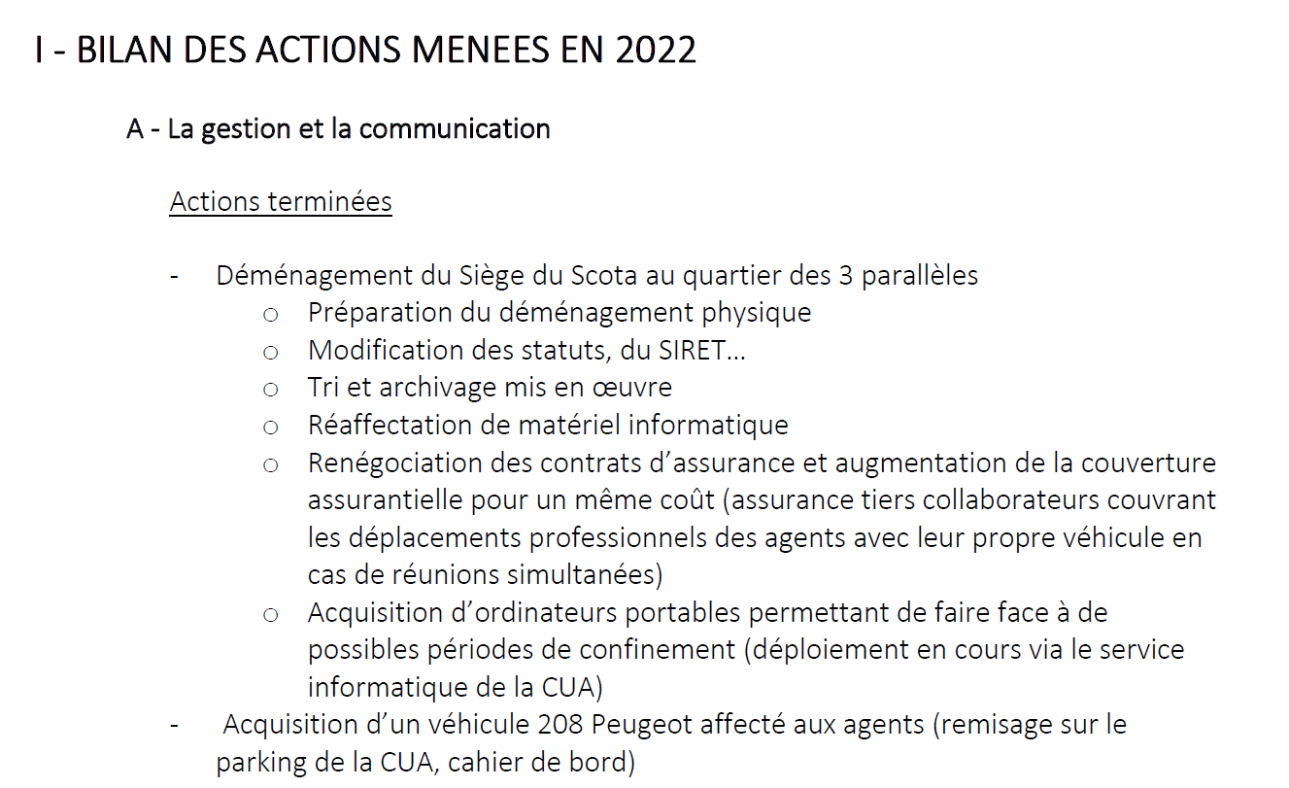

Slide 6
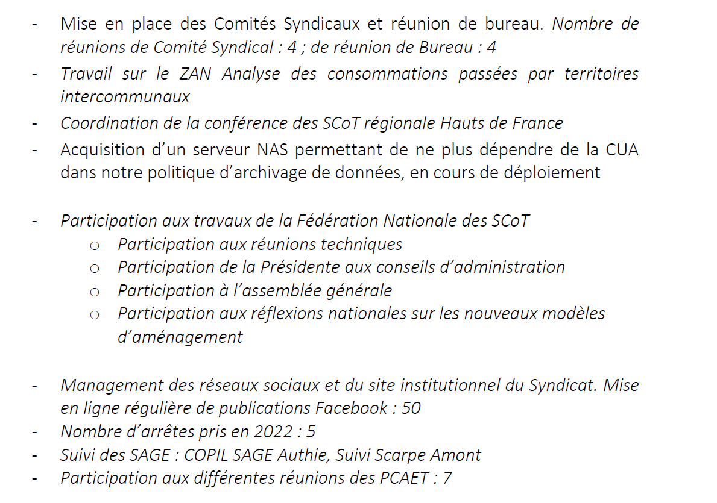

Slide 7
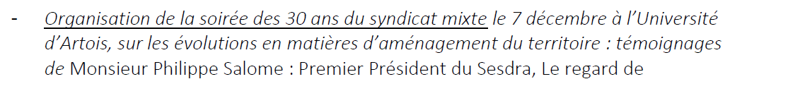
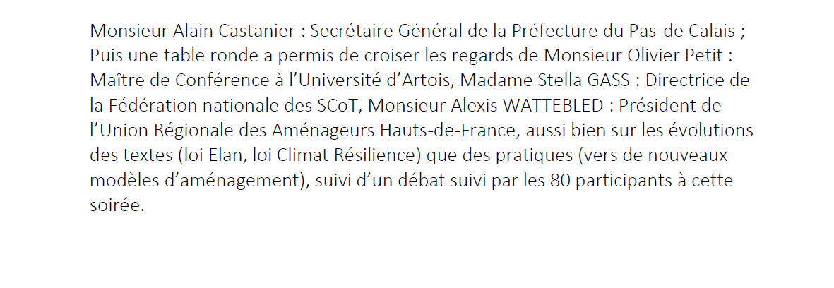

Slide 8
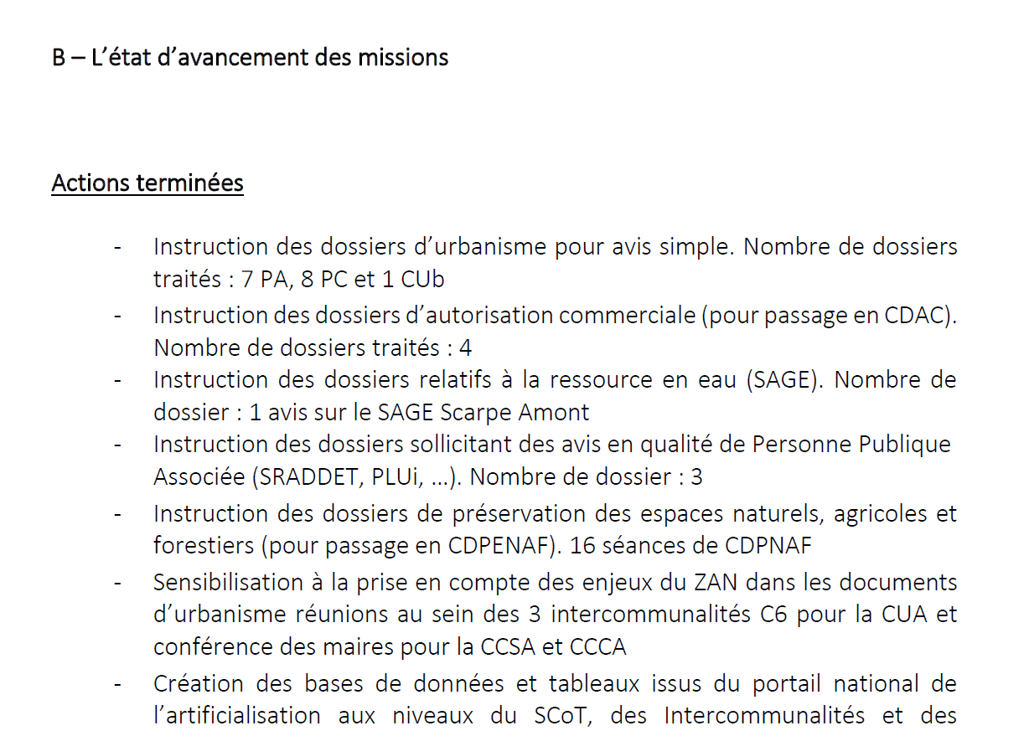

Slide 9
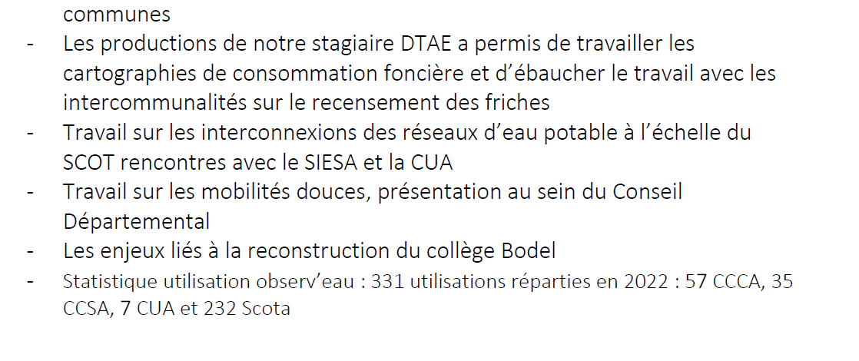

Slide 10
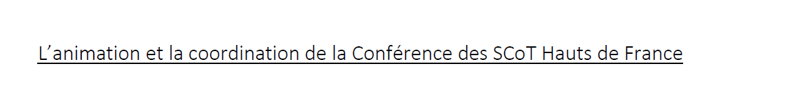
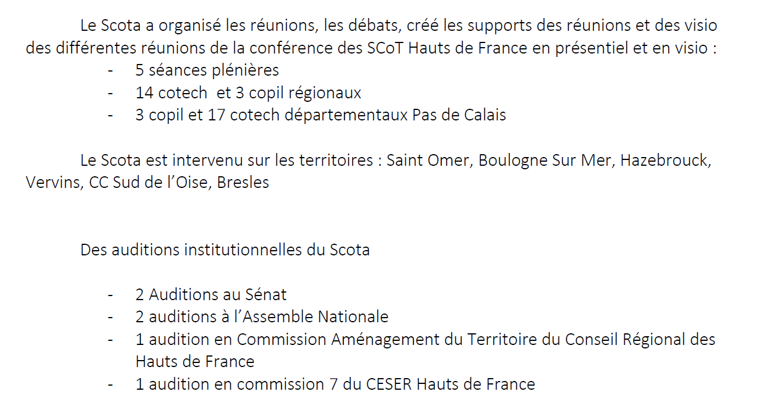

Slide 11
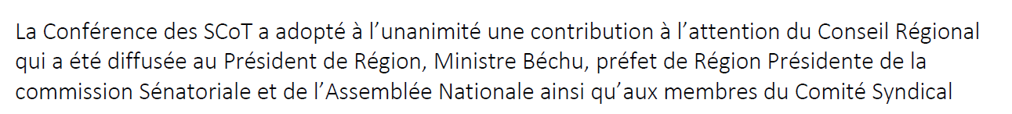
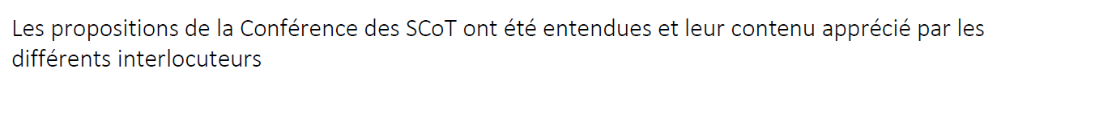

Slide 12
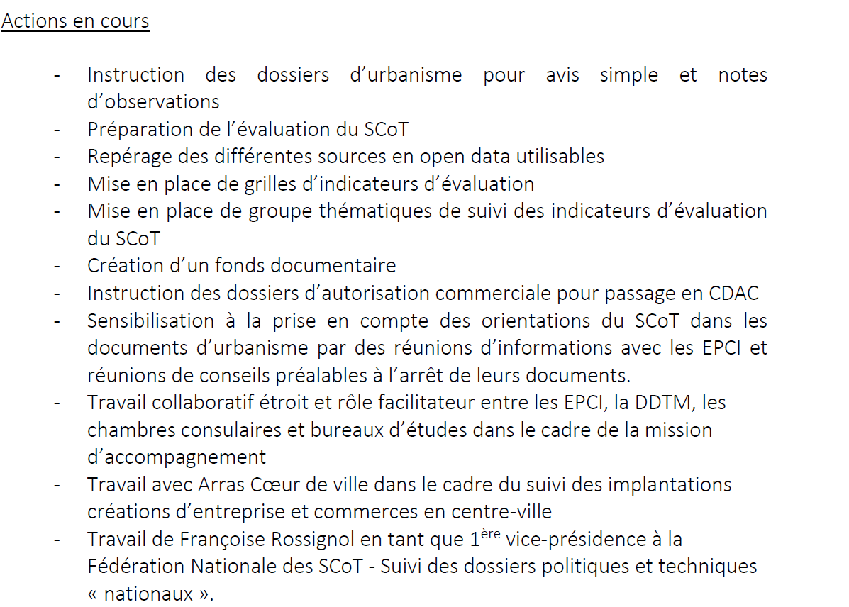

Slide 13
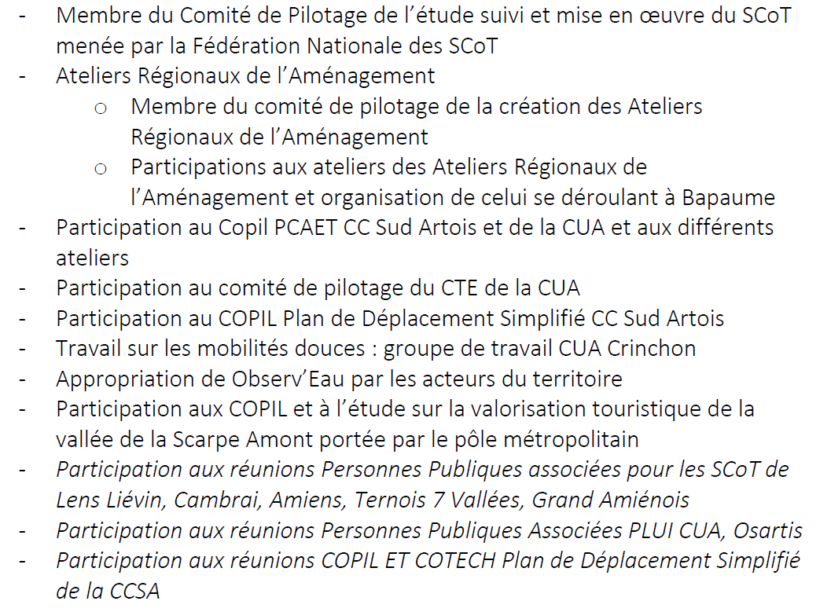

Slide 14
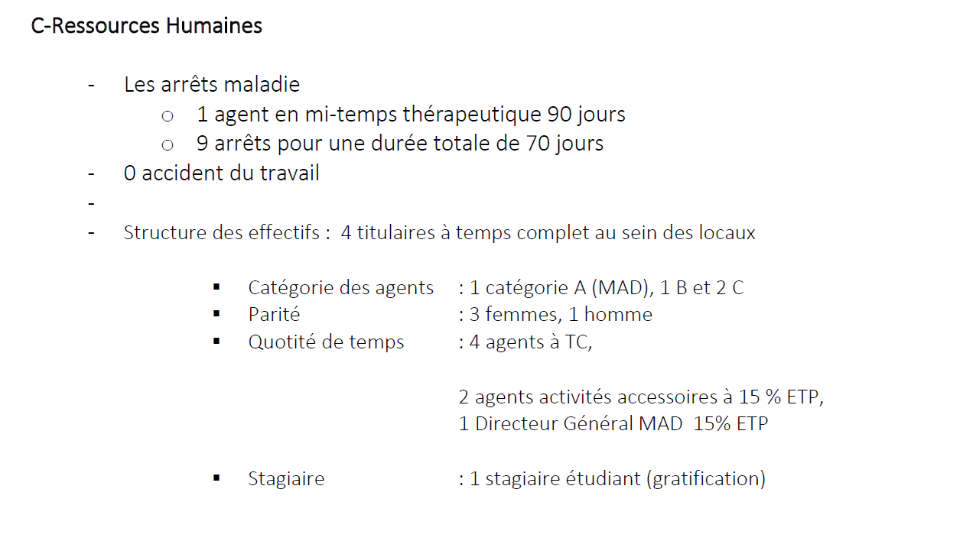

Slide 15
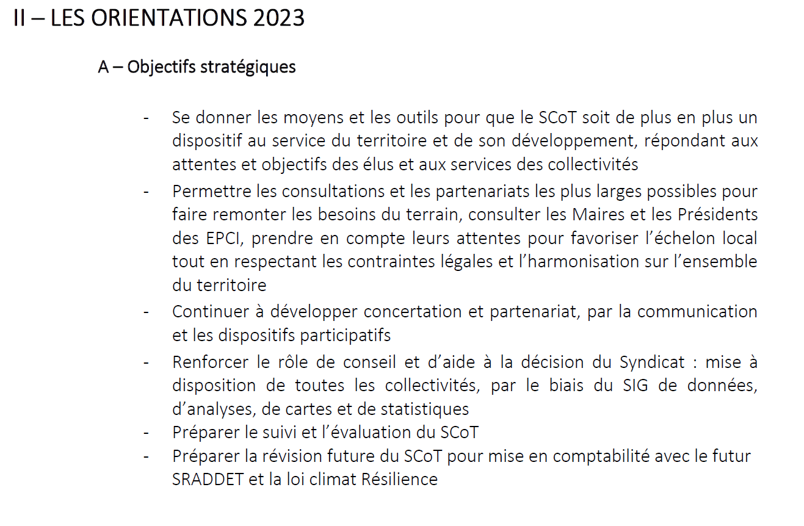

Slide 16
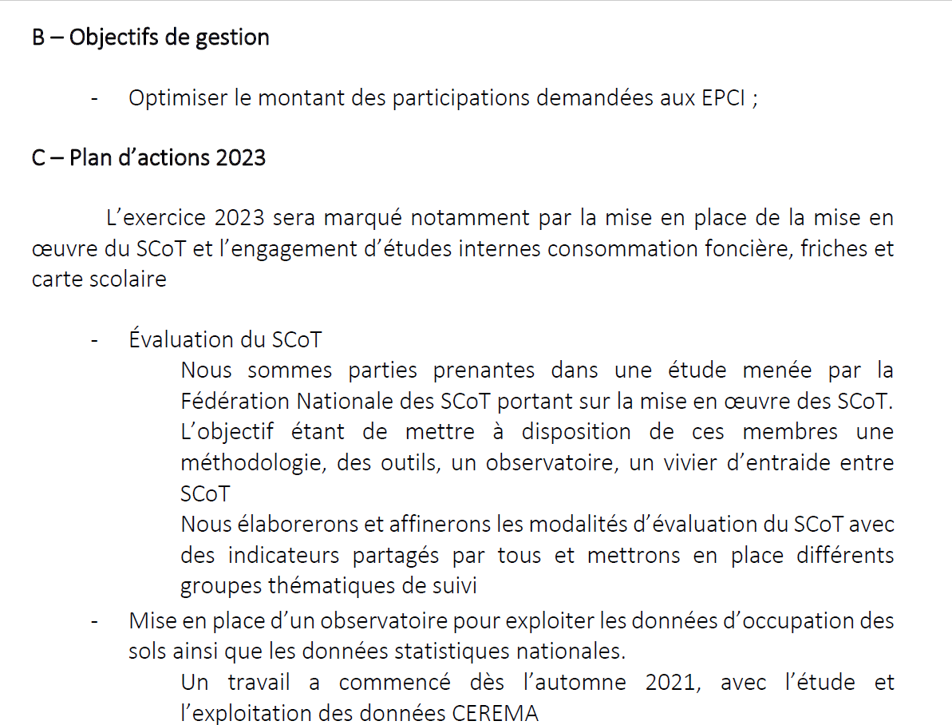

Slide 17
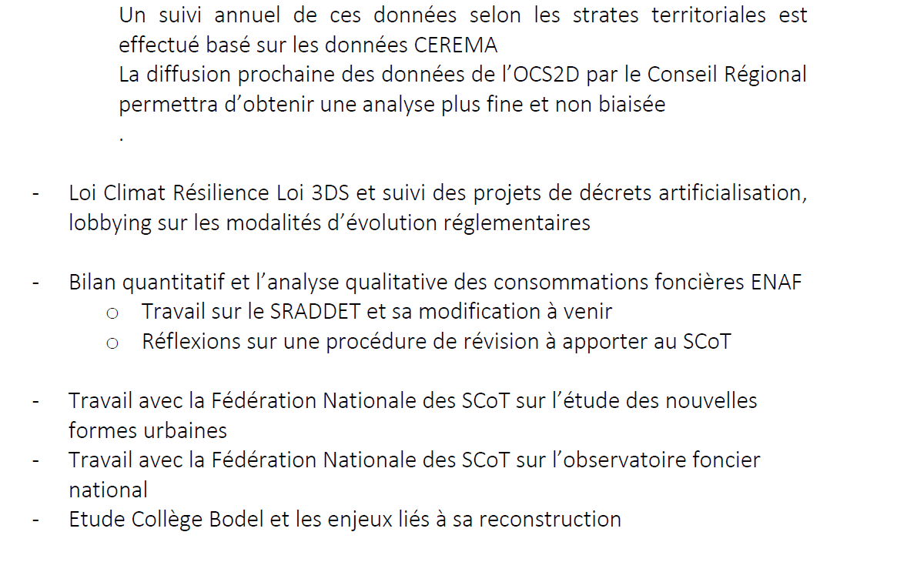

Slide 18


Slide 19
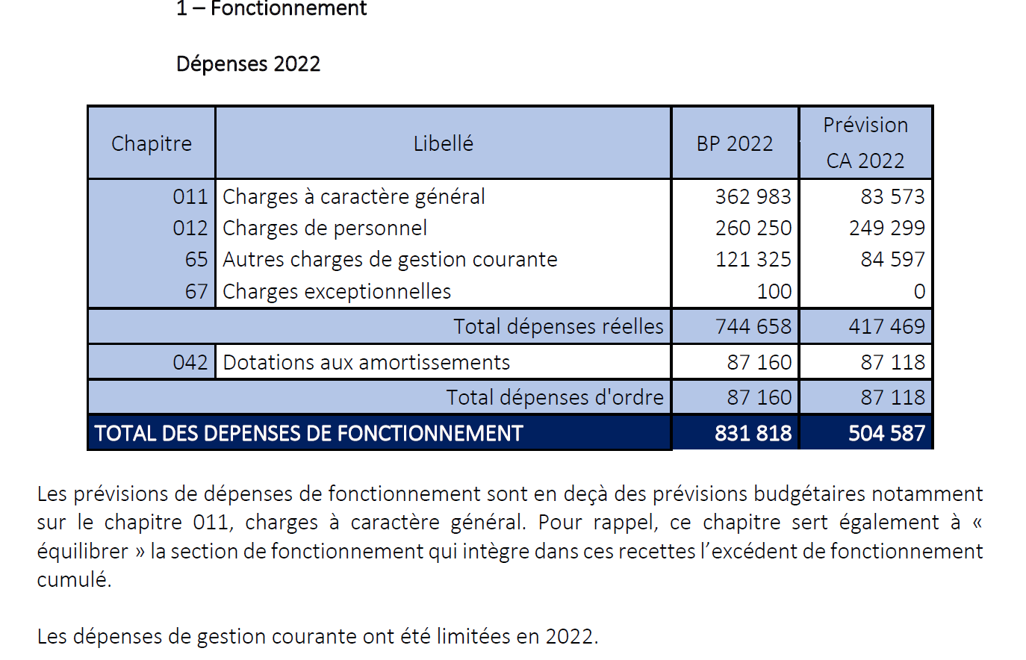

Slide 20
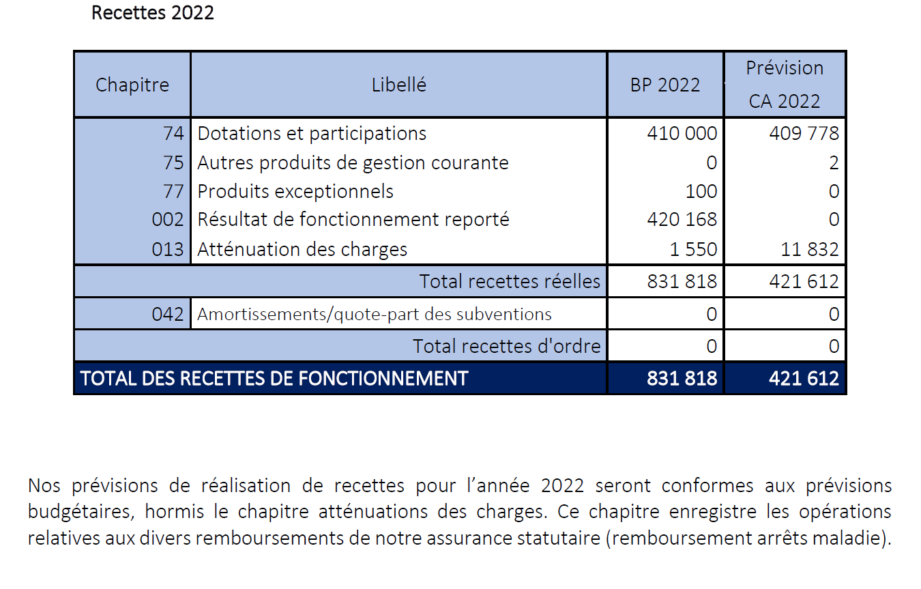

Slide 21
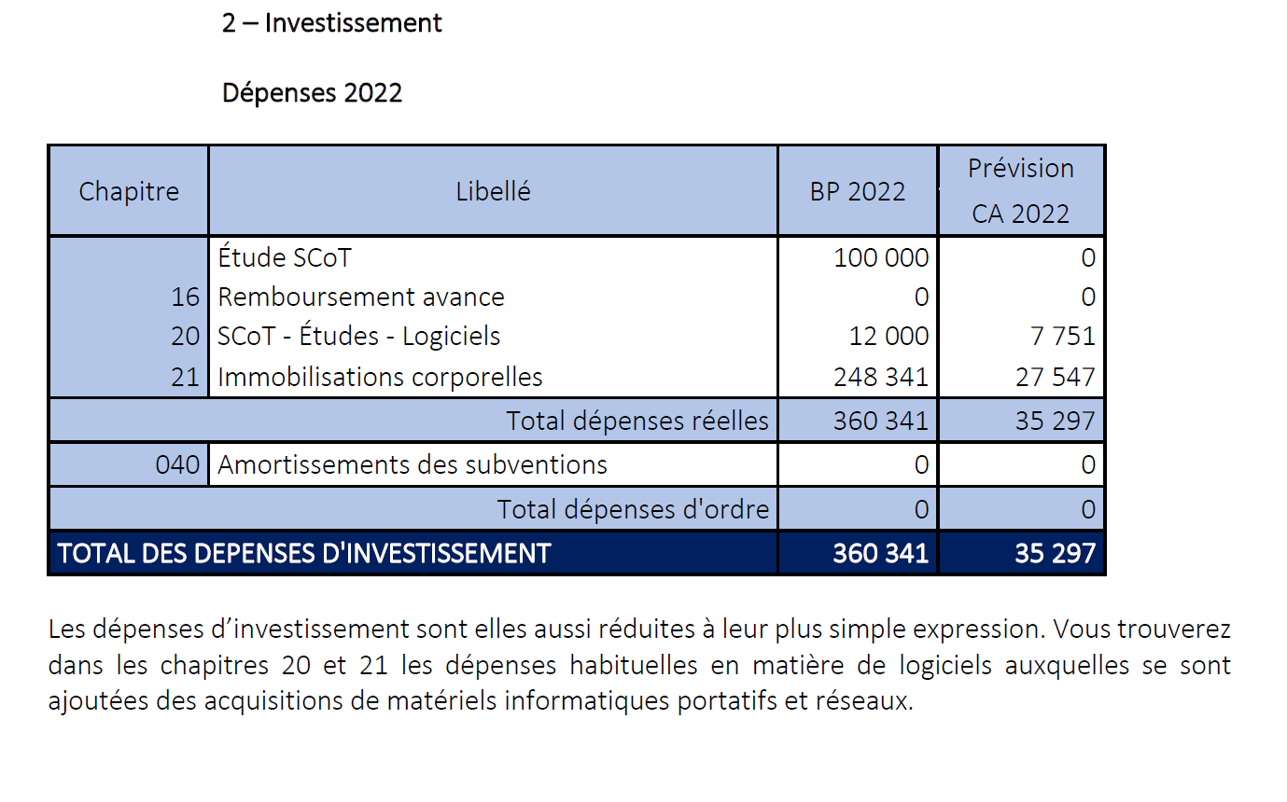

Slide 22
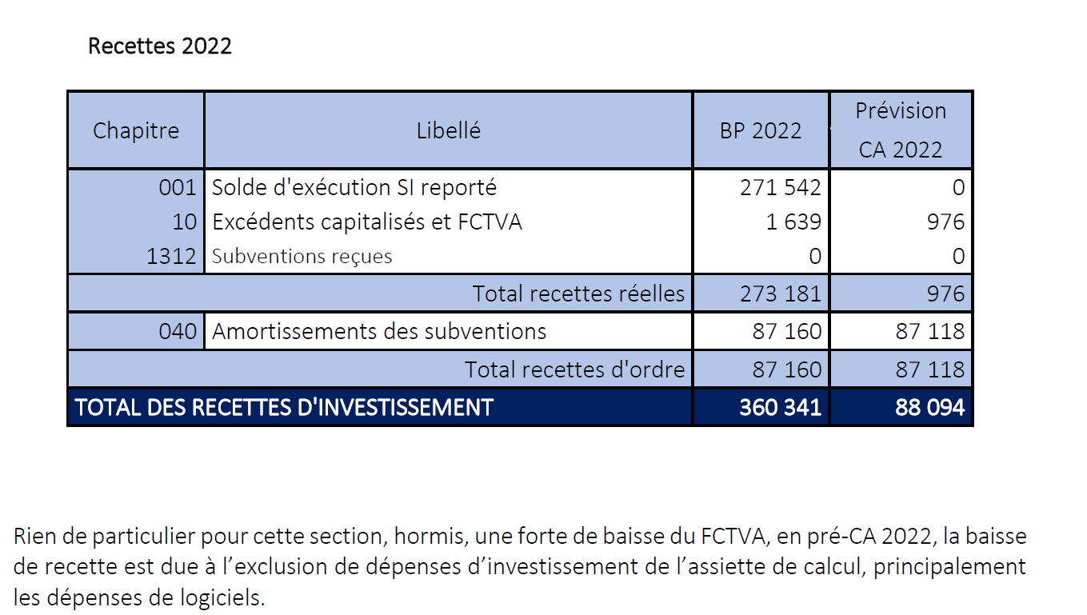

Slide 23
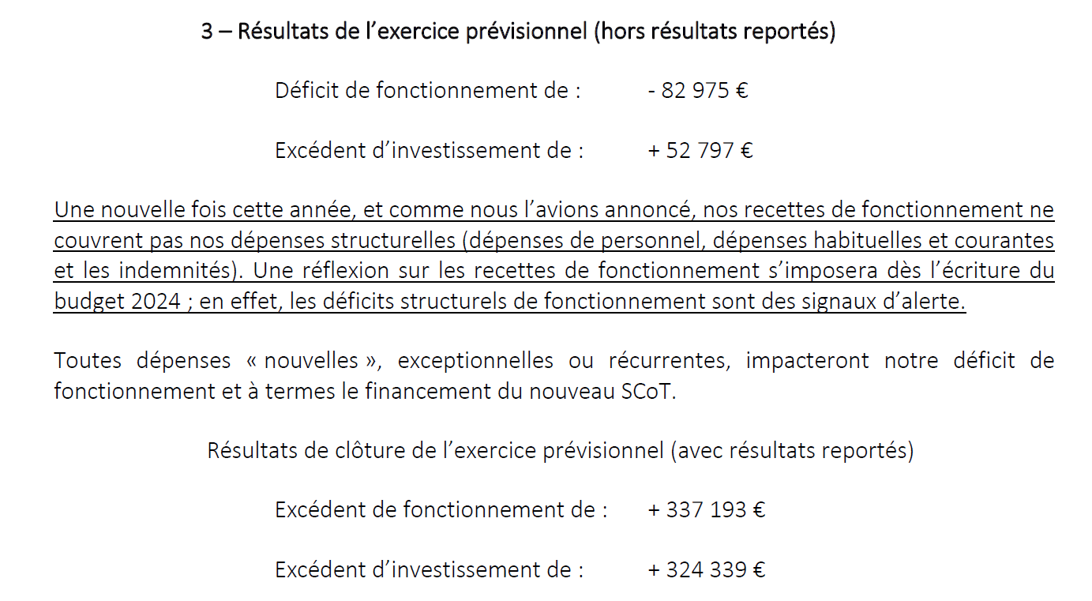

Slide 24
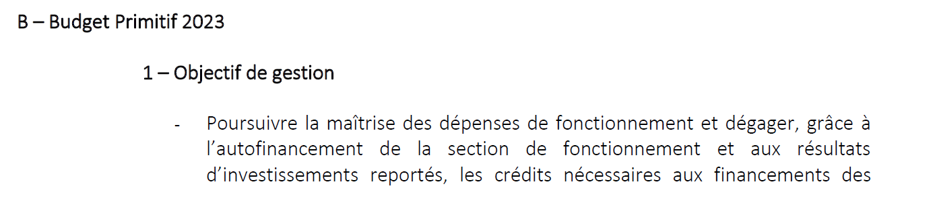
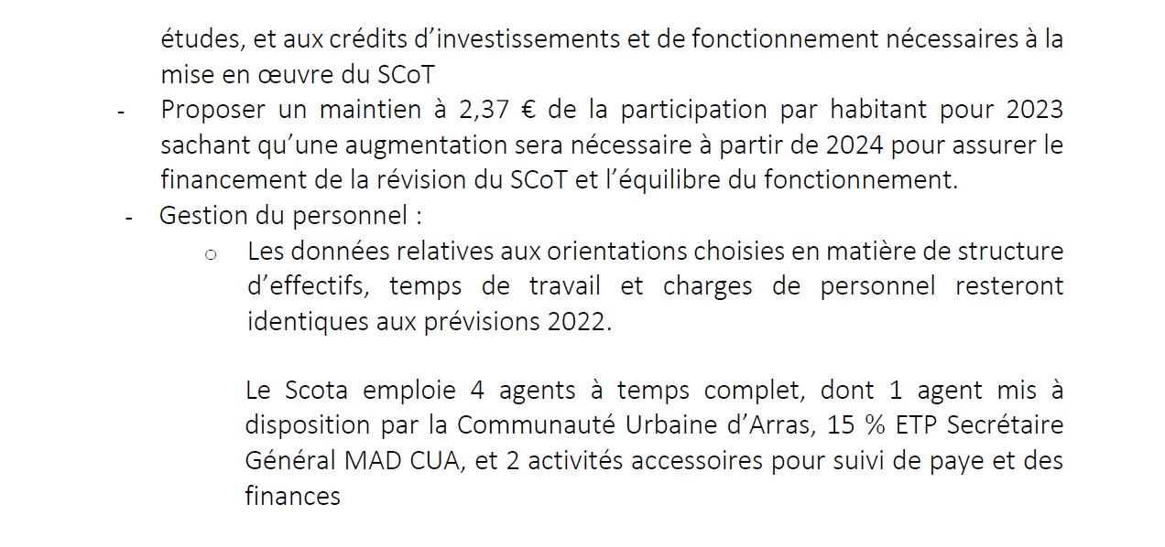

Slide 25
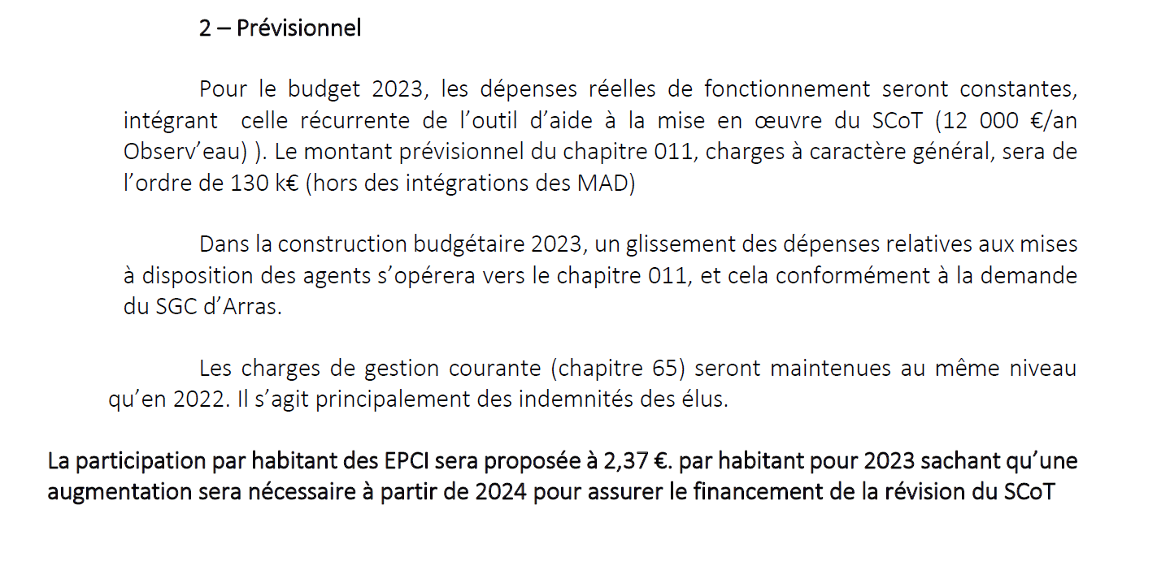

Slide 26
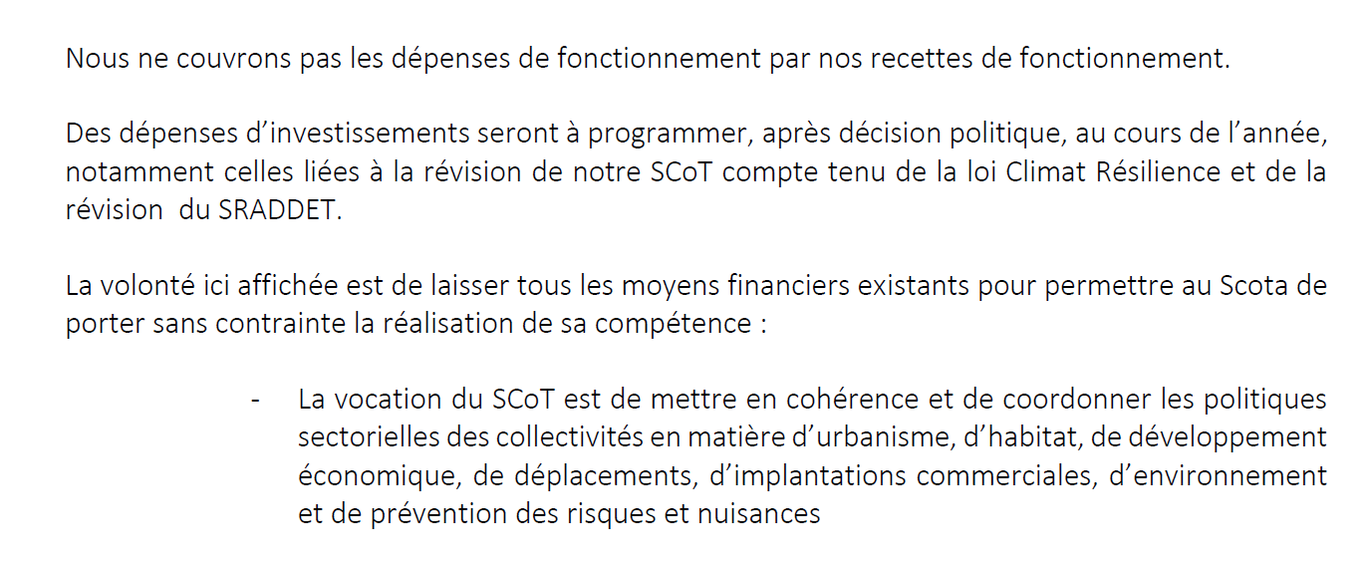

Slide 27
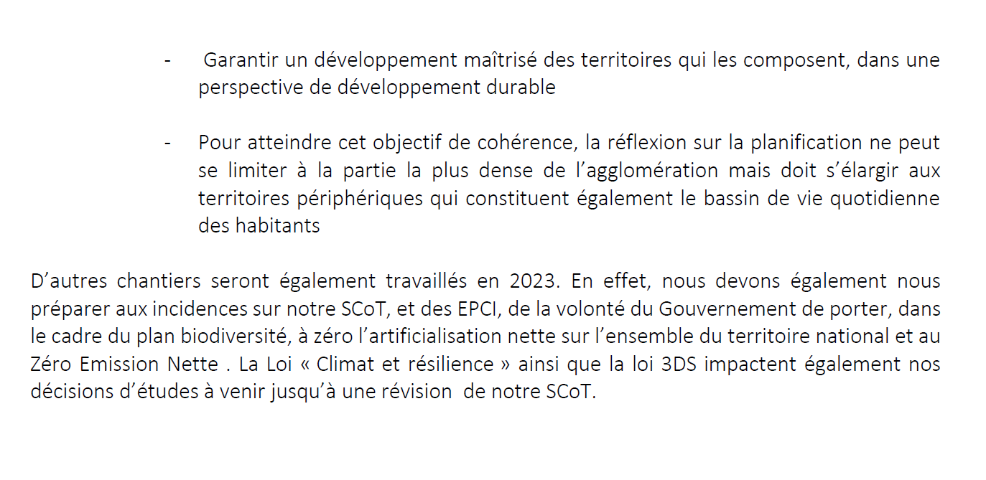

Slide 28
4 Projet de délibération prescription révision du SCoT
Il est proposé au bureau le projet de délibération relatif à la prescription de la révision du SCoT

Slide 29
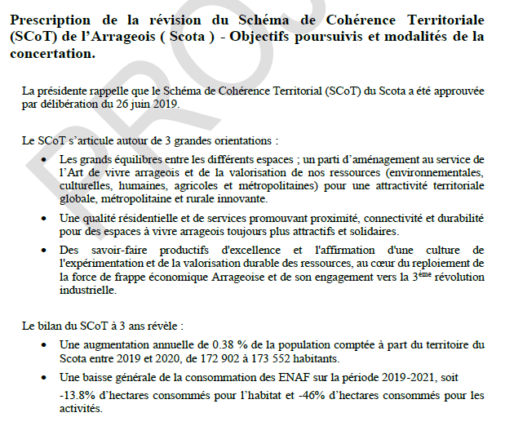

Slide 30
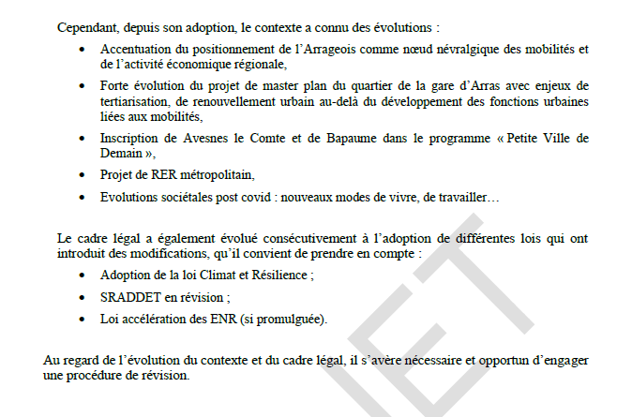

Slide 31
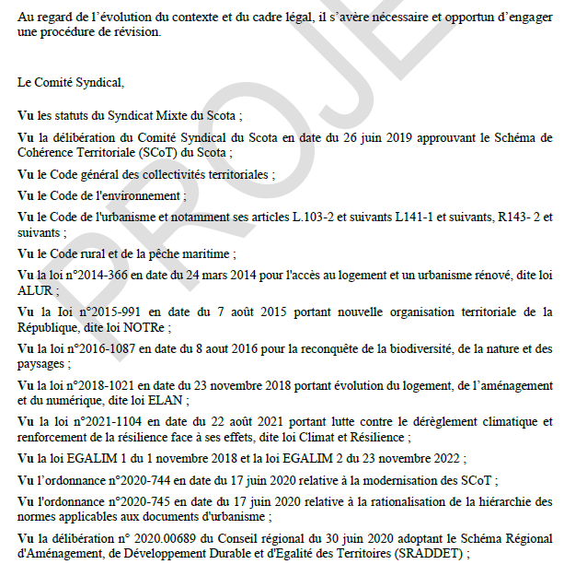

Slide 32
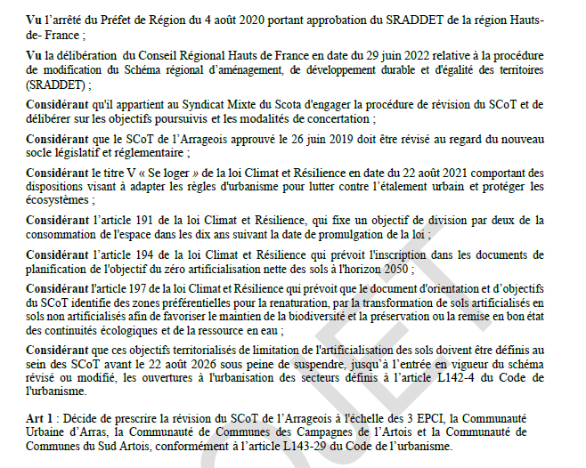

Slide 33
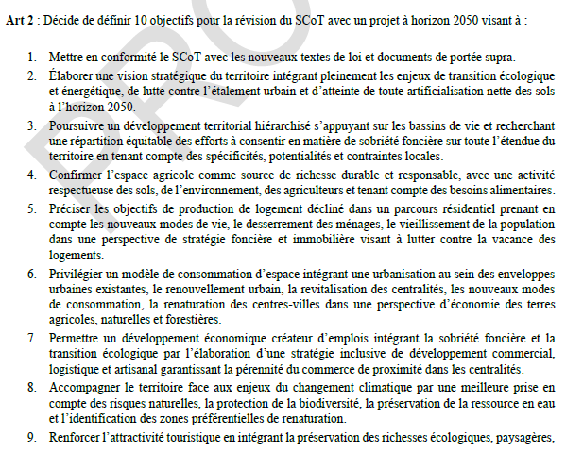

Slide 34
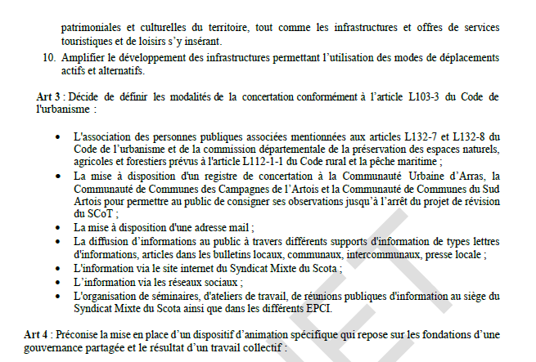

Slide 35
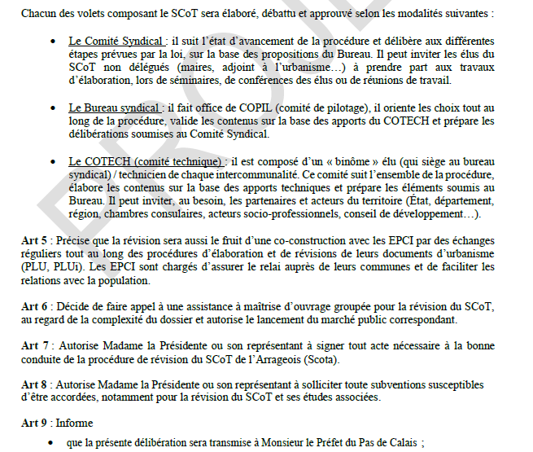

Slide 36
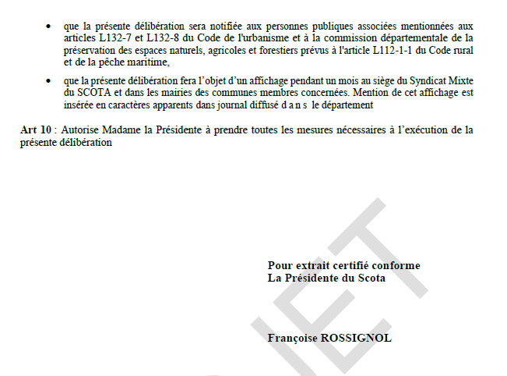

Slide 37
5 Projet de délibération Mise à disposition des agents CUA
Messieurs Stéphane Delabre et Christian Parsy , agents de la C.U.A. sont mis à disposition du Scota par la CUA pour 2023
Il convient d’en délibérer lors du prochain comité syndical

Slide 38
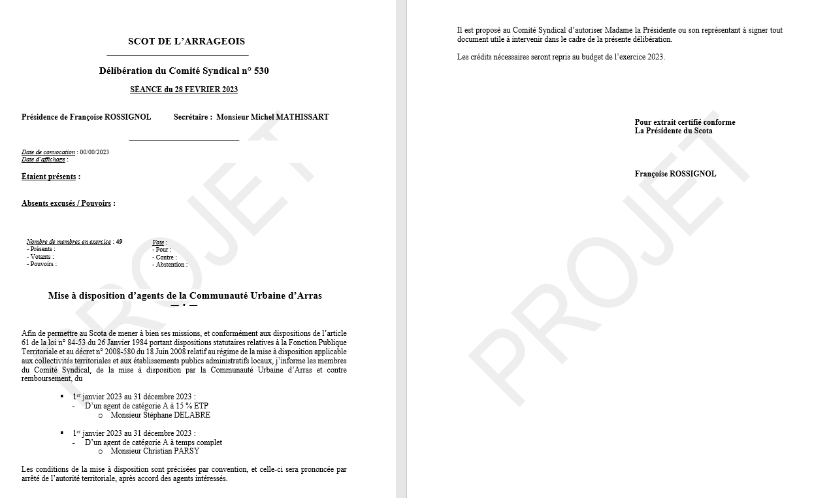

Slide 39

Merci de votre attention

